Slide 1
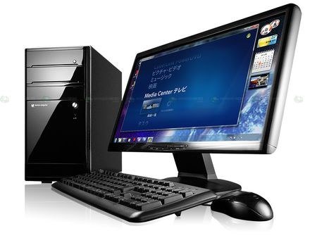
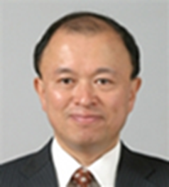
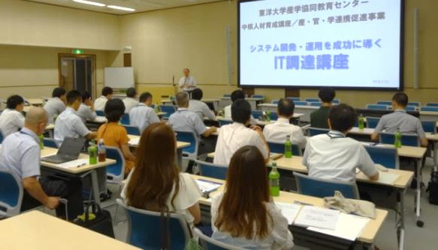
東洋大学産学協同教育センター 2019年度 中核人材育成講座
システム開発・運用を成功に導く
IT調達講座
情報システムは、営業・販売、物流、生産、購買、人事、経理など様々な業務を遂行する上で、必須の基盤になっています。また、サーバやパソコン、ネットワーク等の通信機器は、老朽化のために定期的にリプレイスする必要があります。さらに、IoT、AI、ビッグデータ等への対応も必要です。こうした対応においては、ソフトウェアの開発を外部に委託したり、情報機器の購入やクラウドサービスを利用したりする必要があります。しかしこのようなITに係る調達(IT調達)を担当する人材は十分とはいえないのが現状ではないでしょうか。
本講座では、システム開発・運用・保守といったITに関する知識のない方にもご理解いただけるよう、企業や自治体の取組事例を紹介しながら、基本的な事項をわかりやすく説明し、実務で役立つ知識を修得できることを目指しています。
9月27日(金)14：00～17：30
●講義内容
①システム開発とは
②システム運用・保守とは
③システム開発業務の委託（調達）
④システム運用・保守業務の委託(調達)
●講義内容
＜ケーススタディ＞
①システム開発を巡る問題
②システム運用・保守を巡る問題
③調達方法を巡る問題
10月4日(金)14：00～17：30
■受講生の声(2018年度参加者)
・新システムの導入に向けた機能要件の作成や、情報機器の入れ替えに係る
業務を行っている最中なので、注意すべき点や失敗例は大変参考になった。
・システム開発を巡る問題など実例をあげて説明して いただき、どのようにすれ
ばミスを防げたのか考えることができた。
・調達仕様書作成の留意点やベンダー契約について大変参考になった。
■講 師 ：島田 裕次
東洋大学
総合情報学部
総合情報学科・教授
■会 場：東洋大学 川越キャンパス 東武東上線 鶴ヶ島駅東口から徒歩10分（新西門まで）
■お申し込み方法
・FAX ：裏面の「受講申込書」をご利用ください。
・WEBサイトから ：HPから申込書をダウンロードのうえ、
FAXまたはE-Mailでお申し込みください。
■詳しい講座案内をご希望の方は、下記までお問い合わせいただくか、
HPをご覧ください。
URL：https://www.toyo.ac.jp/research/industry-government/pec
■申し込み期限：9月20日(金)
■受講料：2日間 20,000円 (1日のみ受講の場合は10,000円)
お問合せ先：東洋大学産学協同教育センター
TEL:049-239-1646 E-mail:tpec@toyo.jp

Slide 2
中核人材育成講座『システム開発・運用を成功に導くIT調達講座』受講申込書
【東洋大学産学協同教育センター行き FAX：049-239-1937】 受講申込期限＝9月20日（金）
企業名
住所 〒
ご担当者 | 氏名 (ふりがな )
 | 所属部署・役職
 | E‐mailアドレス
 | 緊急時(自然災害、公共交通機関の乱れ等による講座中止の場合)のご連絡先(携帯電話、E‐ｍailアドレス)
 | TEL | FAX
受講希望の番号に ○印をつけて下さい。 9月27日(金) (受講料10,000円) ２． 10月4日(金) (受講料10,000円) | 受講者氏名 (ふりがな )
 | 所属部署・役職
 | 年齢： 該当するところに○印を付けて下さい。 ［ 20歳代 30歳代 40歳代 50歳代 60歳以上 ］
 | ご自身の担当業務内容について具体的にお教え下さい。
 | 受講に関してご意見、ご要望がございましたら、ご記入下さい。
受講希望の番号に ○印をつけて下さい。 9月27日(金) (受講料10,000円) ２． 10月4日(金) (受講料10,000円) | 受講者氏名 (ふりがな )
 | 所属部署・役職
 | 年齢： 該当するところに○印を付けて下さい。 ［ 20歳代 30歳代 40歳代 50歳代 60歳以上 ］
 | ご自身の担当業務内容について具体的にお教え下さい。
 | 受講に関してご意見、ご要望がございましたら、ご記入下さい。
★申込後、こちらより連絡がない場合は、必ず産学協同教育センターまでご連絡をお願いします。
※申込書の記載内容は、当センターで作成保管する受講者台帳の基礎データとなります。各受講者に対し、より効果的な研修機会を提供
するためのものであり、それ以外に使用することなく個人情報保護法の趣旨にのっとり、適切に取扱いいたします。

